Slide 2
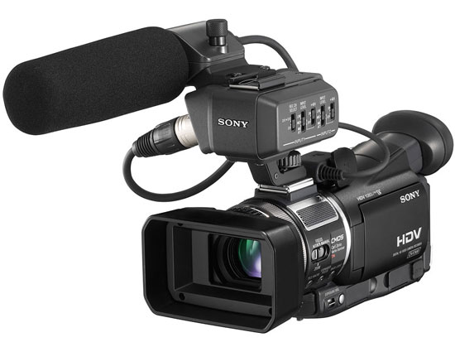
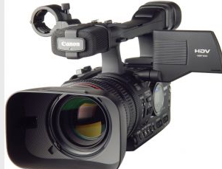

Slide 3
аналоговая

Slide 4
HD или HDD?
Это совершенно разные понятия, которые часто путают.
HD – означает, что камера работает в режиме высокой чёткости (новый стандарт i1080).
HDD – в камере используется жёсткий диск (Hard Disk Drive) в качестве носителя.

Slide 6
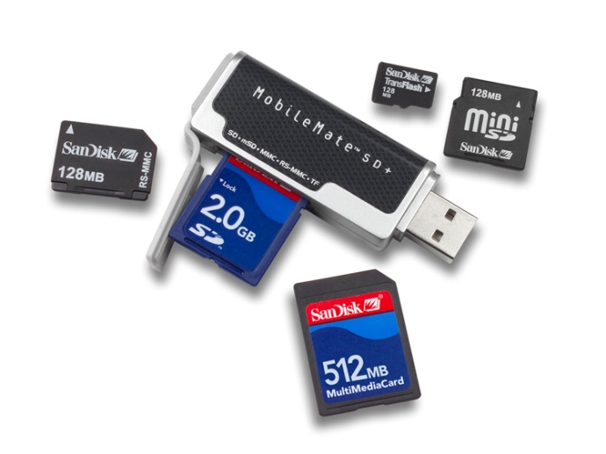
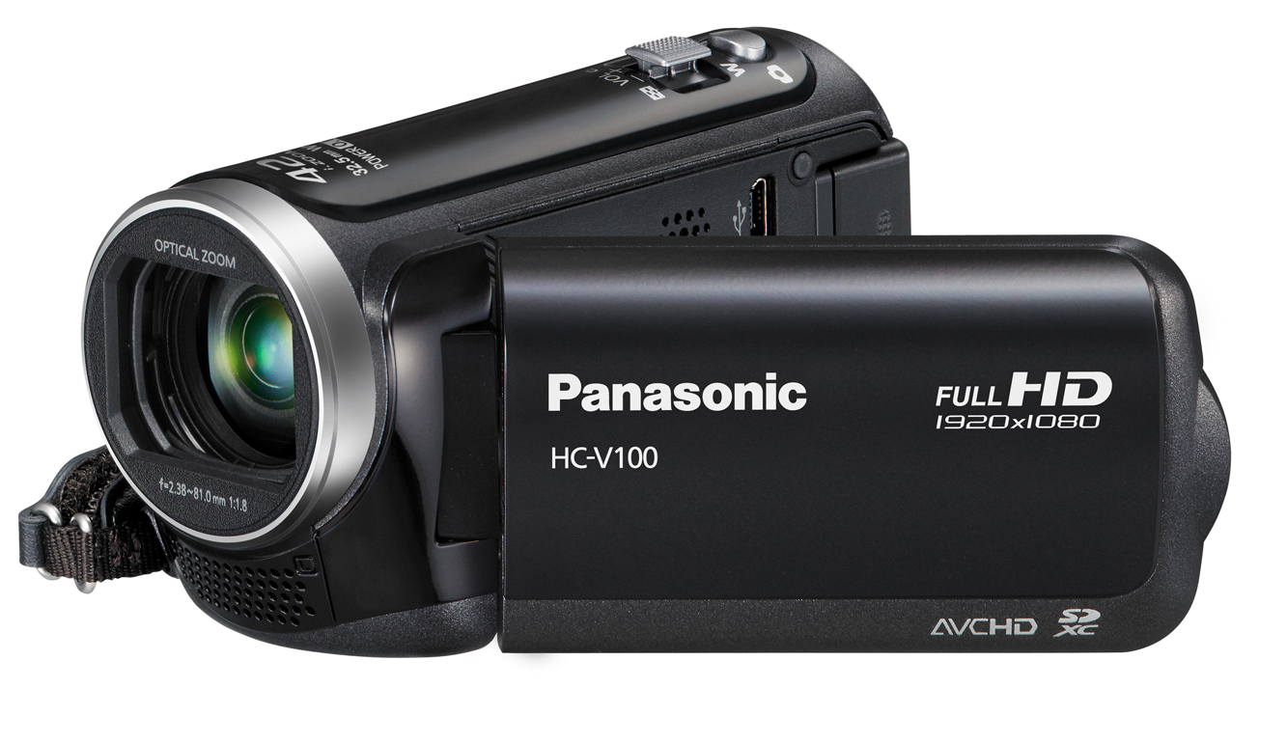
HDV или AVCHD?

Slide 7
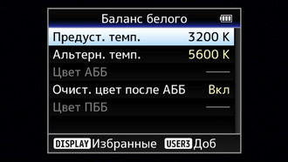
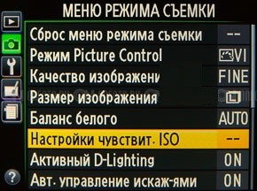
Баланс белого

Slide 8
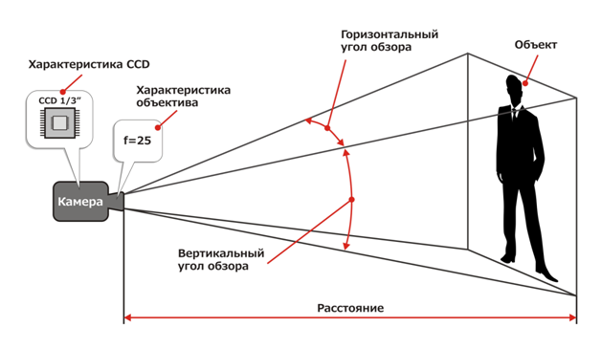

Slide 9
оптическое
цифровое

Slide 10
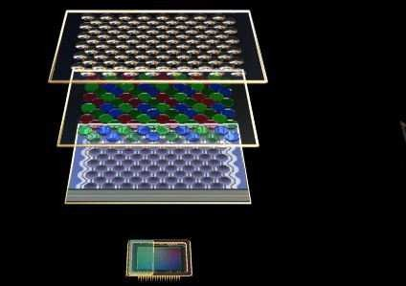
ПЗС-матрица. Разрешение

Slide 13
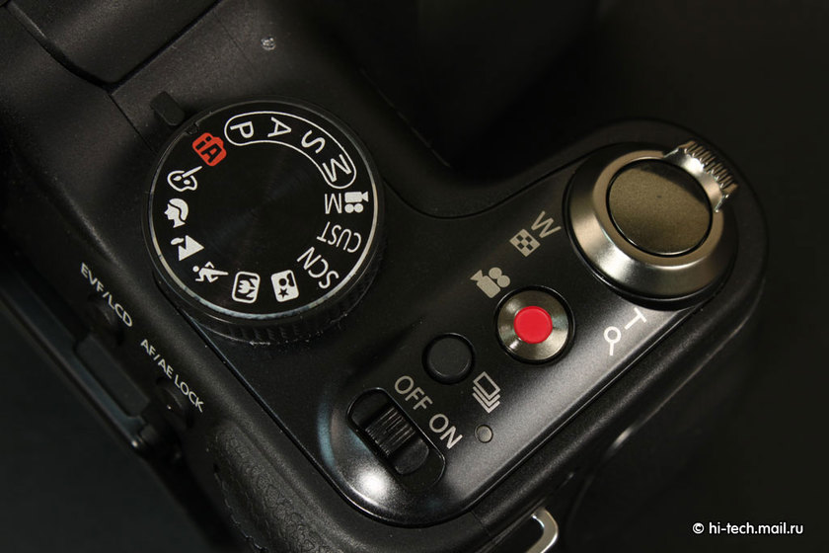

Slide 14
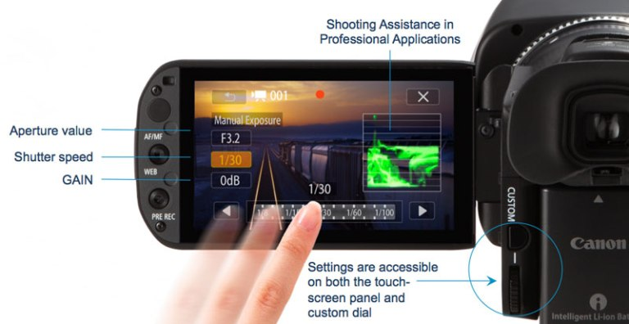

Slide 15
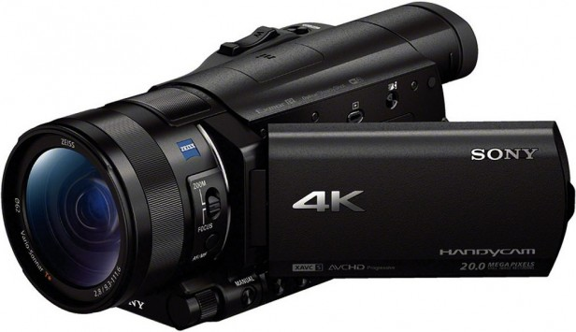

Slide 16
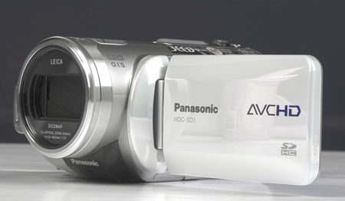
В каком реальном формате
производится запись?
1920х1440

